Slide 1
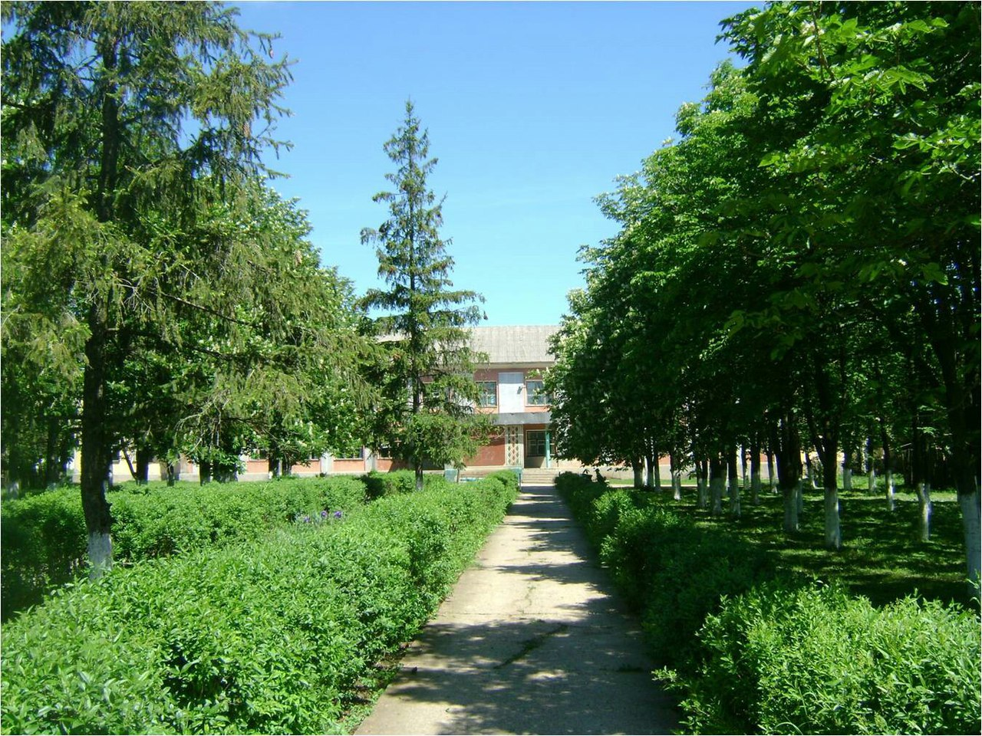
РМО учителей иностранного языка
Тема: «Характер цели изучения иностранных языков и проблемы постановки цели при планировании современного урока иностранного языка»
МБОУ «Широковская школа»
12 октября 2020
Notes:
РМО учителей иностранного языка. Тема: «Характер цели изучения иностранных языков и проблемы постановки цели при планировании современного урока иностранного языка»
МБОУ «Широковская школа»
12 октября 2020

Slide 2

Notes:
Если мы будем учить сегодня так, как мы учили вчера, мы украдем у детей завтра

Slide 3

Эффективность организационной формы учебно-воспитательной работы в школе в полной мере определяется тем, насколько четко и ясно учитель представляет себе цели каждого занятия и фиксирует его конкретные результаты. Иными словами, уровень владения учителем технологией целеполагания урока является залогом успеха в обучении иностранному языку.
Notes:
Эффективность организационной формы учебно-воспитательной работы в школе в полной мере определяется тем, насколько четко и ясно учитель представляет себе цели каждого занятия и фиксирует его конкретные результаты. Иными словами, уровень владения учителем технологией целеполагания урока является залогом успеха в обучении иностранному языку.

Slide 4
Цель должна быть:
Конкретна.
Измеряема. Это обозначает, что имеются средства и возможности проверить, достигнута ли цель. Критерии измеримости бывают качественные и количественные.
Достижима.
Реальна.
Ориентирована на результат.
Ориентирована по времени.
Notes:
Цель должна быть: Конкретна.
Измеряема. Это обозначает, что имеются средства и возможности проверить, достигнута ли цель. Критерии измеримости бывают качественные и количественные.
Достижима.
Реальна.
Ориентирована на результат.
Ориентирована по времени.

Slide 5
Метод SMART (в переводе с английского - умный), позволяющий, как раз, сформулировать ясную и конкретную (умную) мысль.
Критерии SMART
S-Specific. Цель должна быть предельно четкой, точной, конкретной, не допускающей ее двойной трактовки.
M-Measurable. Цель должна быть измеримой, что предполагает наличие количественных и качественных критериев, достигнув которых, можно быть уверенным в достижении цели.
A-Achievable. Цель должна быть достижимой с учетом внешних возможностей и рисков, а также тех ресурсов, которыми располагаете Вы и Ваши учащиеся.
R-Relevant. Цель должна быть уместной в изменяемой ситуации, изменения должны соответствовать Вашим потребностям и (или) потребностям Ваших обучающихся
T- Time-limited. Цель должна быть достигнута в ограниченное время. Точно определите время или период для достижения выбранной цели.
Notes:
Метод SMART (в переводе с английского - умный), позволяющий, как раз, сформулировать ясную и конкретную (умную) мысль.

Slide 6
В соответствии с новыми стандартами системой обобщённых личностно ориентированных целей образования выступают планируемые результаты: личностные, метапредметные и предметные.
Достижение личностных результатов соотносится с воспитательной целью.
Достижение метапредметных результатов соотносится с образовательной и развивающей целью.
Практическая цель - достижение предметных результатов.
Задачи урока раскрывают предметные результаты урока иностранного языка и представляют собой поэтапные шаги, ведущие к этим результатам
Notes:
В соответствии с новыми стандартами системой обобщённых личностно ориентированных целей образования выступают планируемые результаты: личностные, метапредметные и предметные. Достижение личностных результатов соотносится с воспитательной целью.
Достижение метапредметных результатов соотносится с образовательной и развивающей целью.
Практическая цель - достижение предметных результатов.
Задачи урока раскрывают предметные результаты урока иностранного языка и представляют собой поэтапные шаги, ведущие к этим результатам

Slide 7
Примерами задач урока могут выступить следующие формулировки:
- в обучении фонетике:
1) ввести звуки … и научить учащихся узнавать их в словах, словосочетаниях, предложениях;
2) научить произносить звуки … изолировано, в словах, во фразах;
3) научить учащихся воспроизводить рифмовку/скороговорку...со звуком...;
4) научить учащихся читать вслух текст..., содержащий слова со звуком…/звукосочетанием…/звуками…;
Notes:
Примерами задач урока могут выступить следующие формулировки:
- в обучении фонетике:
1) ввести звуки … и научить учащихся узнавать их в словах, словосочетаниях, предложениях;
2) научить произносить звуки … изолировано, в словах, во фразах;
3) научить учащихся воспроизводить рифмовку/скороговорку...со звуком...;
4) научить учащихся читать вслух текст..., содержащий слова со звуком…/звукосочетанием…/звуками…;

Slide 8

- в обучении лексике:
1) ввести лексические единицы… и научить учащихся использовать их в ответах на вопросы;
2) научить учащихся понять содержание микротекста/текста, содержащего лексические единицы…;
3) научить учащихся вести беседу по ситуации…, используя лексические единицы…
4) научить учащихся делать монологическое высказывание по ситуации…, используя лексические единицы…
- в обучении грамматике:
1) ввести грамматическую структуру…и научить учащихся понимать ее значение в контексте (ответы на вопросы учителя/ учащихся)
2) научить использовать структуру … в ответах на вопросы/ в собственных вопросах;
3) научить использовать структуру … в монологическом высказывании по ситуации…/ в диалогах по ситуации … с опорой на образец/ без опоры на образец;
Notes:
- в обучении лексике:
1) ввести лексические единицы… и научить учащихся использовать их в ответах на вопросы;
2) научить учащихся понять содержание микротекста/текста, содержащего лексические единицы…;
3) научить учащихся вести беседу по ситуации…, используя лексические единицы…
4) научить учащихся делать монологическое высказывание по ситуации…, используя лексические единицы…
- в обучении грамматике:
1) ввести грамматическую структуру…и научить учащихся понимать ее значение в контексте (ответы на вопросы учителя/ учащихся)
2) научить использовать структуру … в ответах на вопросы/ в собственных вопросах;
3) научить использовать структуру … в монологическом высказывании по ситуации…/ в диалогах по ситуации … с опорой на образец/ без опоры на образец;

Slide 9

- в обучении говорению:
1) научить учащихся делать связанное монологическое высказывание – повествование/описание/рассуждение по ситуации…/ по тексту… (можно добавить «с опорой на наглядность/ на образец/ на план/ на ключевые слова»;
2) научить учащихся вести диалог (этикетного характера/диалог-обмен мнениями/ диалог-расспрос/ диалог-побуждение к действию) по ситуации…,
- в обучении аудированию:
1) научить понимать основное содержание/полное содержание текста…в предъявлении учителя/ диктора;
2) научить учащихся прослушивать текст и найти информацию о…
3) научить учащихся понимать речь учителя в классе;
4) научить учащихся добиваться понимания услышанного с помощью просьбы повторить, переспроса.
Notes:
- в обучении грамматике:
1) ввести грамматическую структуру…и научить учащихся понимать ее значение в контексте (ответы на вопросы учителя/ учащихся)
2) научить использовать структуру … в ответах на вопросы/ в собственных вопросах;
3) научить использовать структуру … в монологическом высказывании по ситуации…/ в диалогах по ситуации … с опорой на образец/ без опоры на образец;
- в обучении аудированию:
1) научить понимать основное содержание/полное содержание текста…в предъявлении учителя/ диктора;
2) научить учащихся прослушивать текст и найти информацию о…
3) научить учащихся понимать речь учителя в классе;
4) научить учащихся добиваться понимания услышанного с помощью просьбы повторить, переспроса.

Slide 10
- в обучении чтению: 1) научить учащихся понимать основное содержание текста…; 2) научить учащихся искать необходимую информацию в тексте…; 3) научить учащихся понимать детали текста…;
- в обучении техники письма:
1) научить учащихся писать буквы английского алфавита (указать какие);
2) научить учащихся писать букву… в буквосочетаниях, словах (указать каких)
3) научить учащихся правописанию слов… (указать каких) в процесс решения кроссворда/ребуса;
- в обучении письменно- речевым умениям:
1) научить учащихся писать письмо личного характера/деловое письмо/заполнять формуляр (на основе образца/без опоры на образец);
2) научить учащихся создавать письменно-речевое произведение с элементами рассуждения на основе коммуникативной задачи (коммуникативную задачу сформулировать);
Notes:
- в обучении чтению: 1) научить учащихся понимать основное содержание текста…; 2) научить учащихся искать необходимую информацию в тексте…; 3) научить учащихся понимать детали текста…;
- в обучении чтению: 1) научить учащихся понимать основное содержание текста…; 2) научить учащихся искать необходимую информацию в тексте…; 3) научить учащихся понимать детали текста…;
- в обучении письменно- речевым умениям:
1) научить учащихся писать письмо личного характера/деловое письмо/заполнять формуляр (на основе образца/без опоры на образец);
2) научить учащихся создавать письменно - речевое произведение с элементами рассуждения на основе коммуникативной задачи (коммуникативную задачу сформулировать);

Slide 11
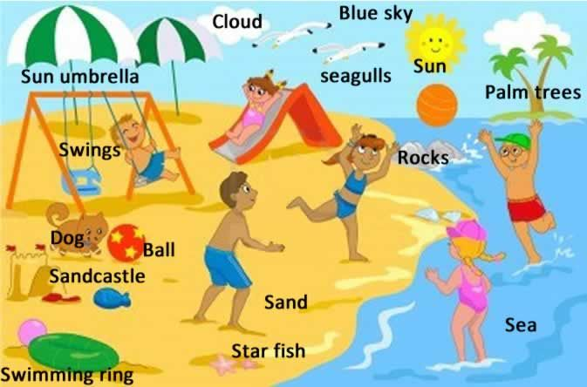
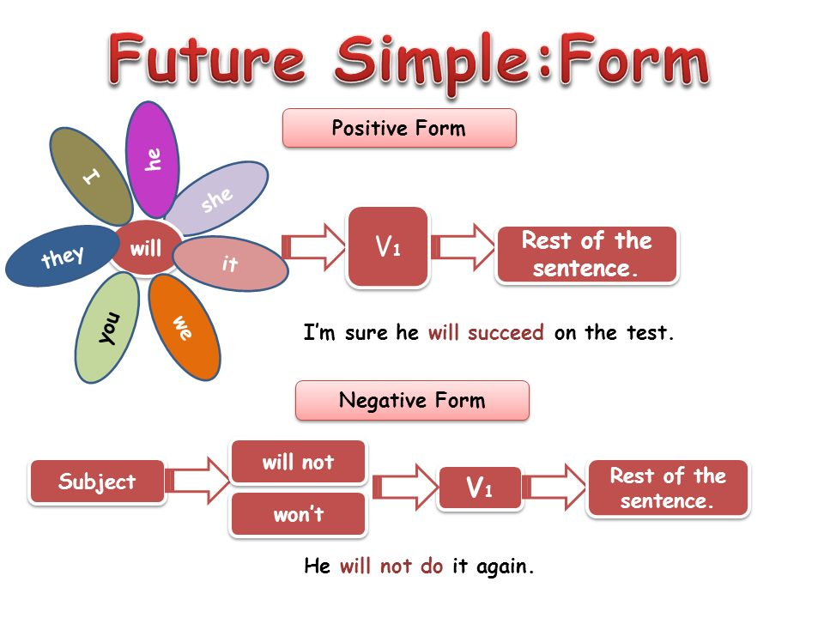
Например. На уроке учитель планирует осведомить учащихся о том, как можно проводить свои летние каникулы.
Предметные результаты: развитие монологических умений.
Задачи:
1) научить учащихся делать монологическое высказывание объемом 8-10 предложений по речевой ситуации «Путешествие на море» с опорой на ключевые слова…;
2) научить учащихся использовать время Future Simple в монологическом высказывании по ситуации…;
3) научить учащихся понимать основное содержание текста «Travelling Around Canada» по заголовку, по ключевым словам и предложениям абзацев текста.
Notes:
Например. На уроке учитель планирует осведомить учащихся о том, как можно проводить свои летние каникулы.
Предметные результаты: развитие монологических умений.
Задачи:
1) научить учащихся делать монологическое высказывание объемом 8-10 предложений по речевой ситуации «Путешествие на море» с опорой на ключевые слова…;
2) научить учащихся использовать время Future Simple в монологическом высказывании по ситуации…;
3) научить учащихся понимать основное содержание текста «Travelling Around Canada» по заголовку, по ключевым словам и предложениям абзацев текста.

Slide 12

Следует помнить, что для учащихся важно, ЧТО язык «привносит» в их жизнь. Значит, интерес могут вызвать лишь СОДЕРЖАНИЕ обучения (о ЧЕМ писать, говорить, читать, слушать) и ТЕХНОЛОГИЯ его усвоения (ЧТО и КАК делать с этим содержанием). Отсюда очевидно, что важной составляющей любой целевой установки (особенно практической) должно быть формирование у учащихся мотивационной основы учебной деятельности!!!
Notes:
Следует помнить, что для учащихся важно, ЧТО язык «привносит» в их жизнь. Значит, интерес могут вызвать лишь СОДЕРЖАНИЕ обучения (о ЧЕМ писать, говорить, читать, слушать) и ТЕХНОЛОГИЯ его усвоения (ЧТО и КАК делать с этим содержанием). Отсюда очевидно, что важной составляющей любой целевой установки (особенно практической) должно быть формирование у учащихся мотивационной основы учебной деятельности!!!

Slide 13

Спасибо за внимание!!!
Notes:
Спасибо за внимание!!!

